Slide 1
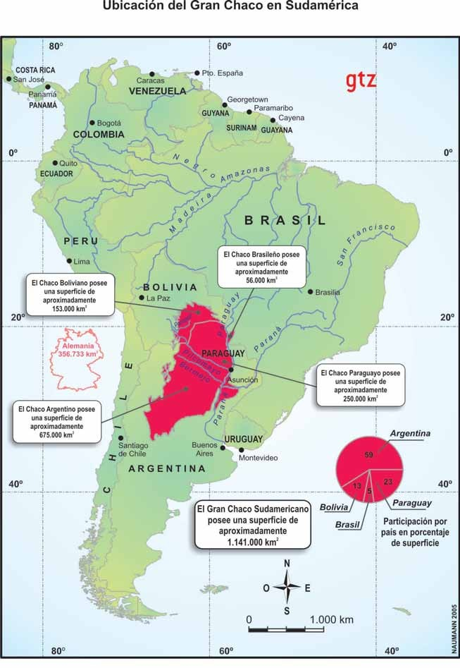

Slide 2
País | Extensión Aproximada ( km2) | Porcentaje del total | Porcentaje nacional
Argentina | 675.000 | 59 | 24
Paraguay | 257.000 | 23 | 60
Bolivia | 153.500 | 13 | 12
Brasil* | 56.000 | 5 | 0,66

Slide 3
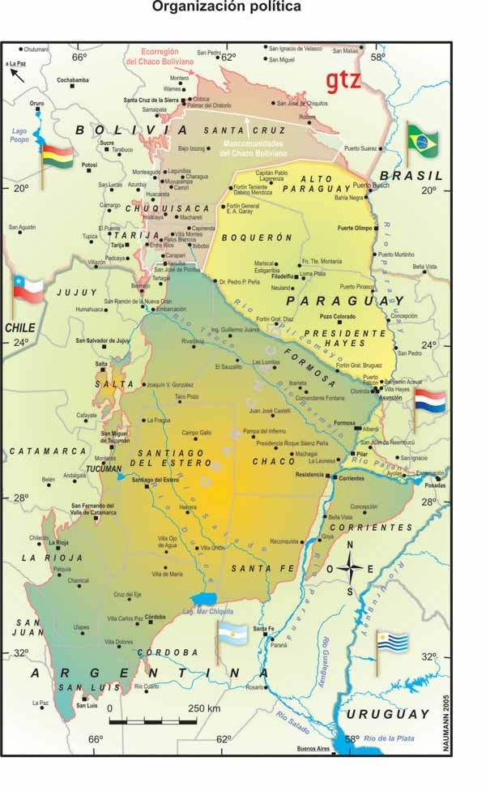

Slide 4
